Slide 1
11/28 進捗報告
21K0122 佐藤茉帆

Slide 2
モデルの構成
畳み込み層 3層
ReLU活性化関数
バッチ正規化
He初期化
CNN
CLS追加
エンコーダ次元数：256
ヘッド数：4
ドロップアウト：0.2
位置符号化
Transformer
全結合層
CLSトークンのみ
2分類

Slide 3
学習率の設定
最適化アルゴリズム
Adam
学習率
初期設定：0.0001、損失が10回連続で下がらない場合0.5学習率を下げる
早期停止
30回連続で損失が下がらない場合学習を停止させる

Slide 4
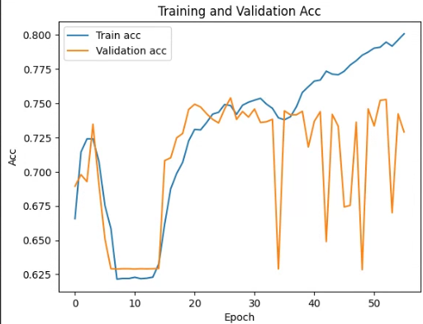
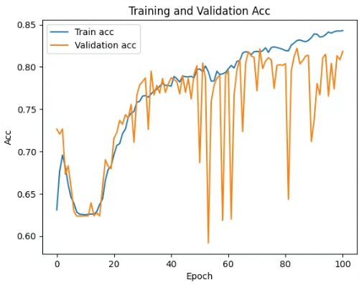
ECG 覚醒度 結果
セグメント長(ウィンドウサイズ) | 10s(5s) | 20s(10s)
精度(%) | 75.41 | 82.10
10s 20s

Slide 5
課題、予定
学習毎に精度の差が出る
K分割公差検証
他の生体信号での実行
EEGではどのチャンネルを使用するのか

Slide 6
ご清聴ありがとうございました。

